Slide 1
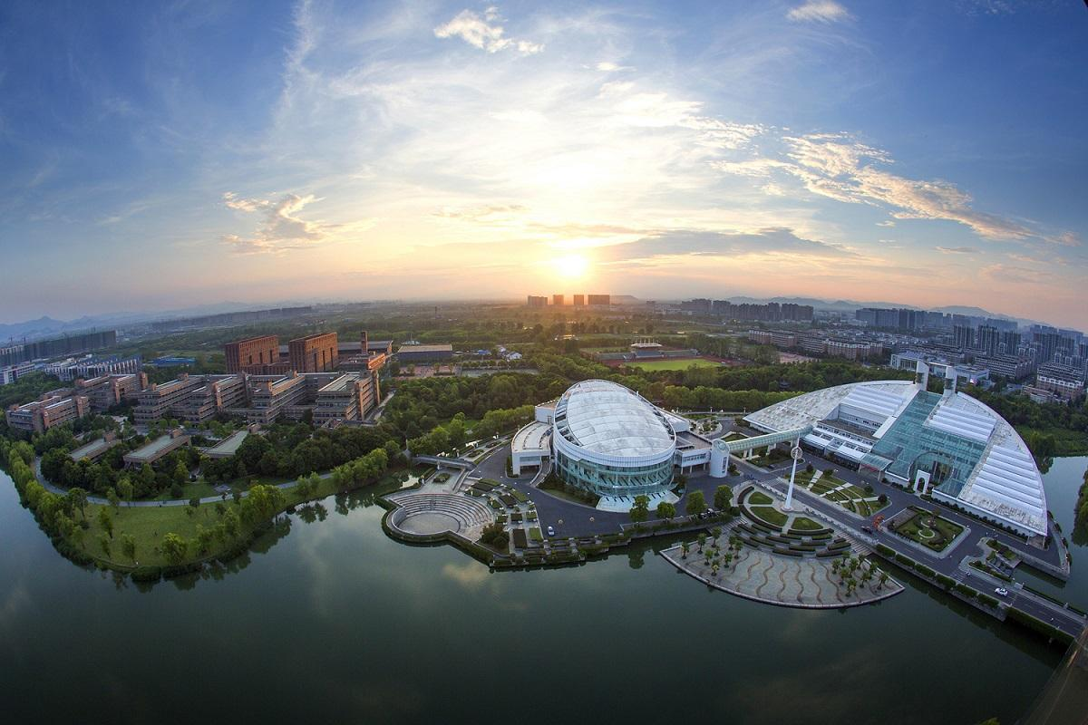
战争概述
——兼谈毛泽东军事思想与
习近平改革强军
浙江大学军事理论教研室
2023年4月

Slide 2

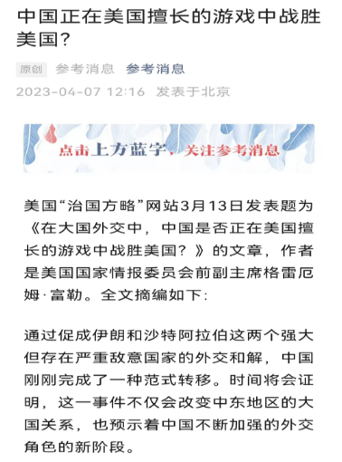
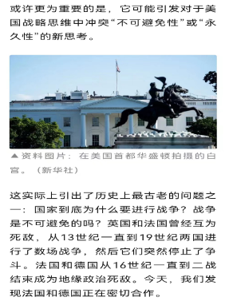
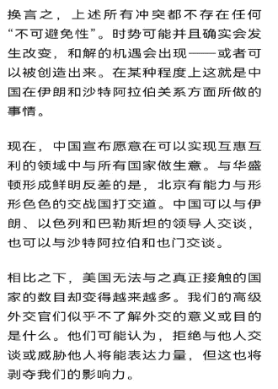
引言
人类自诞生以来面临三大挑战

Slide 3
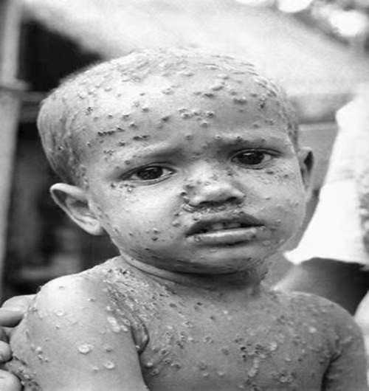
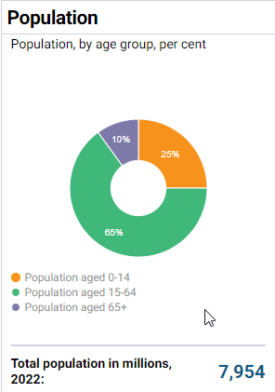
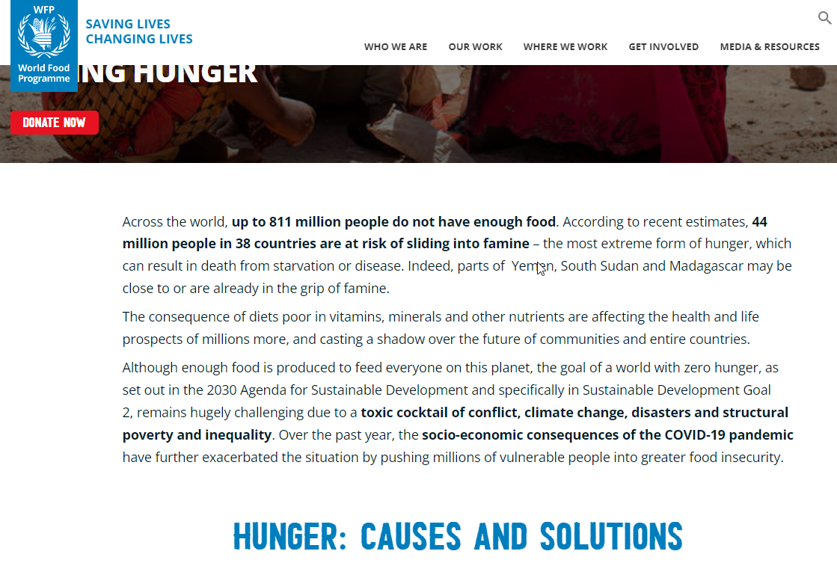
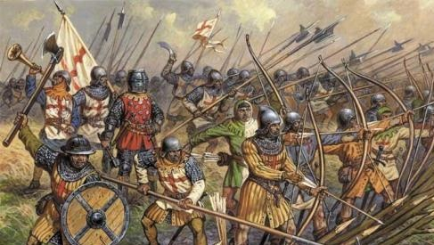
引言
人类自诞生以来面临三大挑战
瘟疫
备注：数据来自联合国网站
饥饿
战争

Slide 4
引言
人类自诞生以来面临三大挑战
有资料统计，在有记载的5560年的人类历史上，共发生过大小战争14531次，只有227年没有打仗。
二战后，世界上爆发470余起局部战争。在世界范围内，无任何战争的日子只有26天。
人类生活于两种状态：打仗和准备打仗。

Slide 5
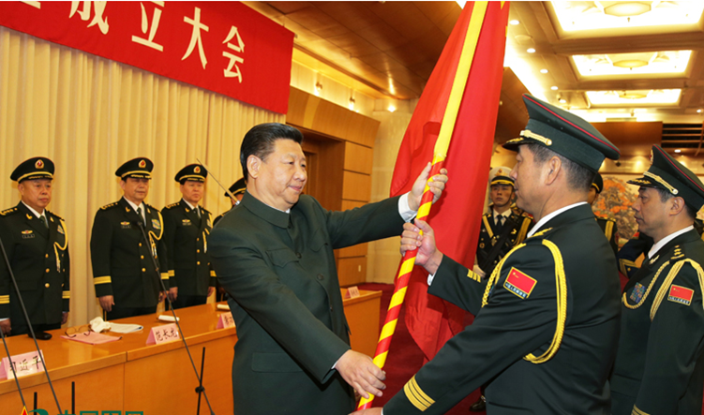
目 录
01
什么是战争
02
为什么会有战争
03
怎么对待战争
04
战争形态演变与军事变革

Slide 6
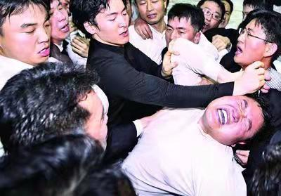

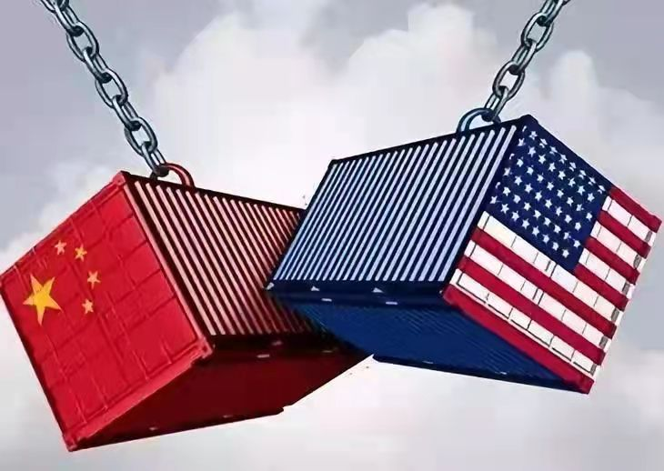
战争概述
（一）什么是战争
1.打群架
2.新冠病毒阻击战
3.中美战略竞争
经贸战；金融战；石油战；外交战；芯片战；舆论战

Slide 7
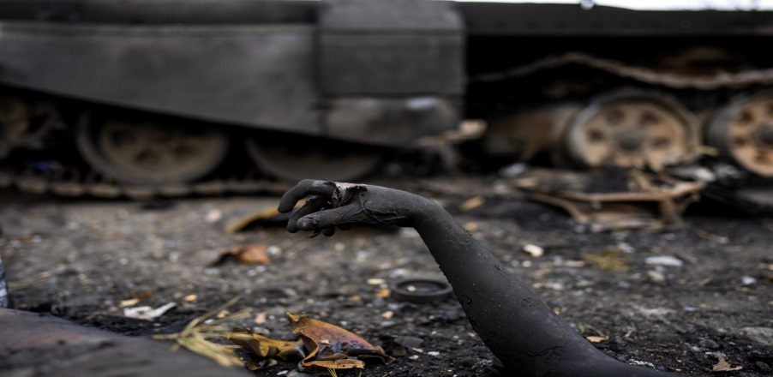
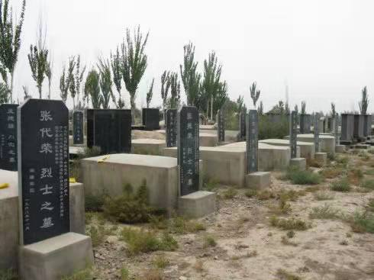
战争概述
（一）什么是战争
自然属性——暴烈性
战争是迫使敌人屈从我方意志的暴力行为 ——克劳塞维茨
兵者，国之大事，死生之地，存亡之道，不可不察也。 ——孙 子

Slide 8
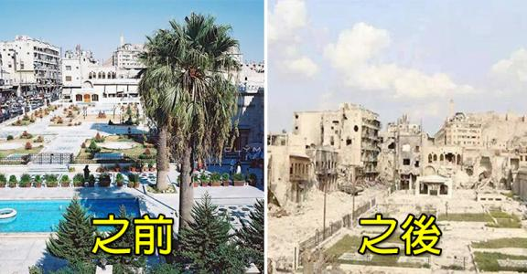

Slide 9

战争概述
（一）什么是战争
1.打群架
2.新冠病毒狙击战
3.中美战略竞争
经贸战；金融战；石油战；外交战；货币战；舆论战

Slide 10
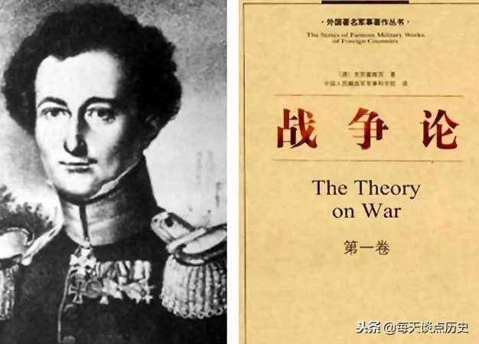
战争概述
（一）什么是战争
政治属性——政治性
战争无非是政治通过另一种手段的延续——由此可见，战争不仅是一种政治行为，而且是一种真正的政治工具，是政治交往的继续，是政治交往通过另一种手段的实现（——克劳塞维茨）

Slide 11
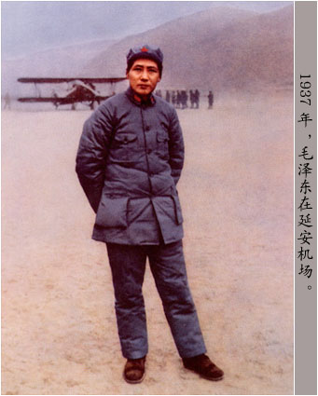
战争概述
（一）什么是战争
政治属性——政治性
战争是政治的继续，在这点上说，战争就是政治，战争本身就是政治性质的行动，自古以来没有不带政治性的战争 （——毛泽东）

Slide 12
战争概述
（一）什么是战争
政治属性——政治性
战争有其特殊性，在这点上说，战争不即等于一般的政治。战争是政治的特殊手段的继续。
（特殊手段，特殊规律，特殊组织、方法和过程）

Slide 13

战争概述
（一）什么是战争
1.打群架
2.新冠病毒阻击战
3.中美战略竞争
经贸战；金融战；石油战；外交战；货币战；舆论战

Slide 14
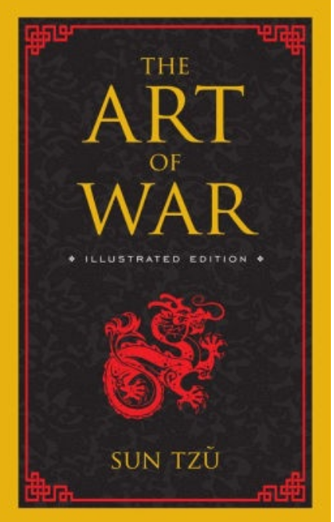
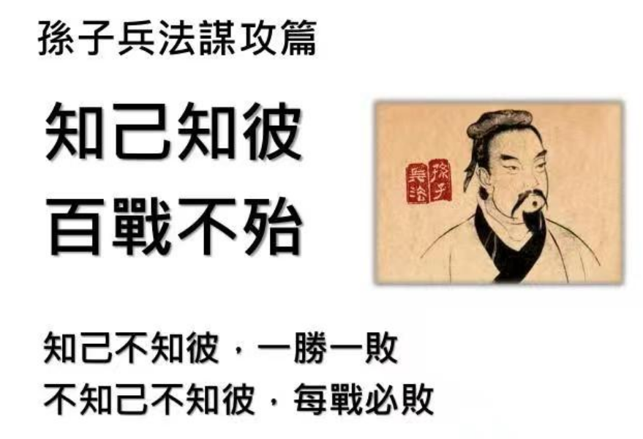
战争概述
（一）什么是战争
统计属性——概然性、偶然性
战争是概然性和偶然性的活动，它们使战争成为一种自由的精神活动。 （——克劳塞维茨）

Slide 15
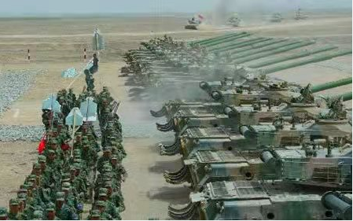
战争概述
（一）什么是战争
组织属性——组织集团性
战争是一种高度组织化的集团性暴力行为，以军队或民众武装为基本工具。

Slide 16
战争概述
（二）战争的原因
为什么会有战争？
军事学术上将战争的原因分为直接原因和根本原因
◆战争的直接原因是导致战争爆发的直接的矛盾或事件，它是战争根本原因在具体历史条件下的特殊表现形式，如民族矛盾、边界冲突等；
◆战争的根本原因即战争的总原因，或称战争根源，指跨越一切战争形态和历史时期的战争的源头。
偶然性与浅表性
潜在性与本质性

Slide 17


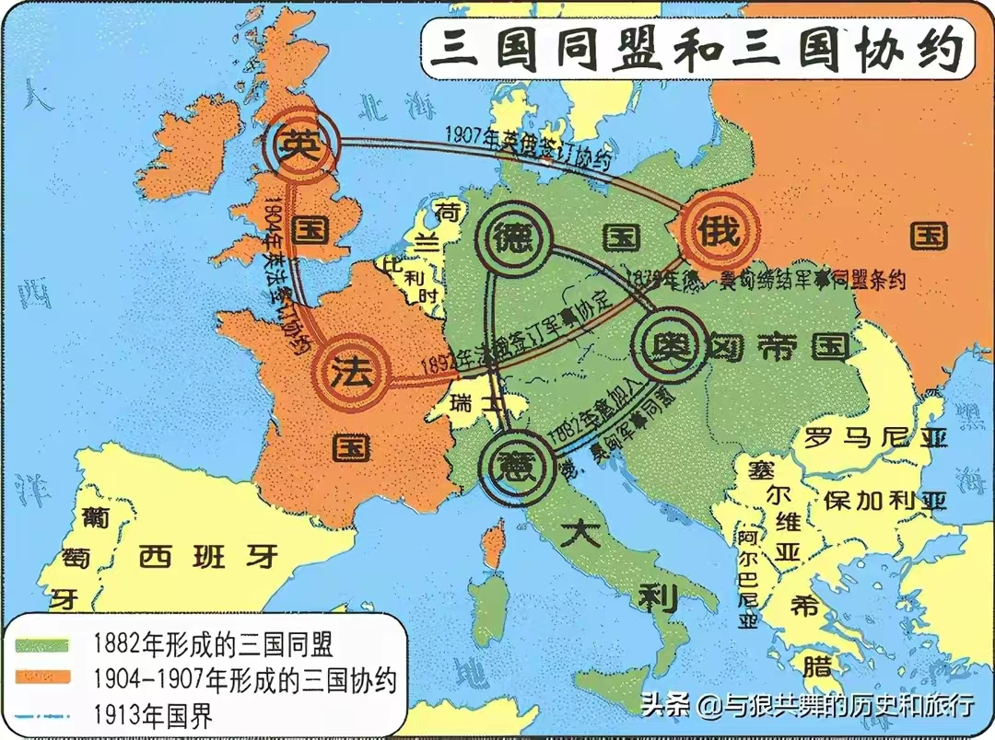
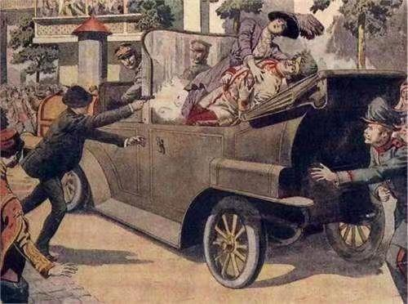
战争概述
（二）战争的原因
根本原因呢？
第一次世界大战的直接原因与根本原因？
直接原因：萨拉热窝事件。1914年6月28日，奥匈帝国皇储裴迪南大公夫妇在萨拉热窝视察时被塞尔维亚青年枪杀。
一个月后，奥匈帝国在德国的支持下，以萨拉热窝事件为借口，向塞尔维亚宣战。

Slide 18
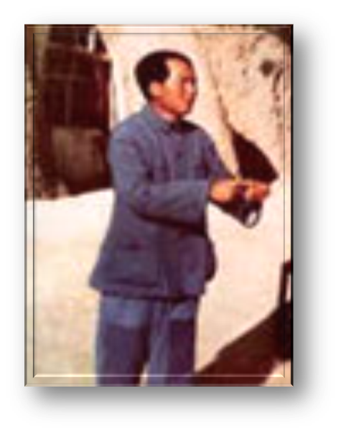
战争概述
（二）战争的原因（根源）
马克思主义战争根源论
“人猿相揖别。只几个石头磨过，小儿时节。铜铁炉中翻火焰，为问何时猜得，不过几千寒热。人世难逢开口笑，上疆场彼此弯弓月。流遍了，郊原血”。——《贺新郎.读史》

Slide 19

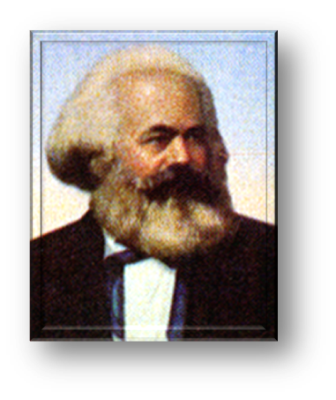
一、战争概述
为何会有对抗性经济利益冲突？
（二）战争的原因（根源）
马克思主义战争根源论
战争是人类社会发展到一定历史阶段的产物，战争产生的根本原因是对抗性的经济利益冲突。
马克思

Slide 20
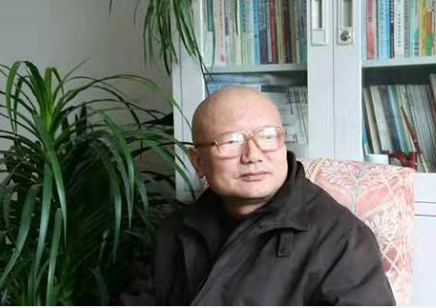
战争概述
（二）战争的原因（根源）
地缘战争论：资源有限
资源、资源，战争根源；
资源的绝对有限性与发展的绝对无限性的矛盾，…决定了国家间的斗争及贯穿其间的生存博弈……。
—— 张文木

Slide 21
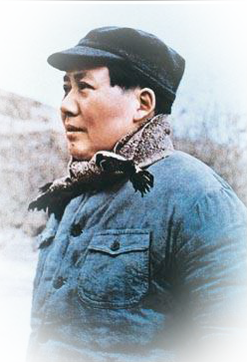
战争概述
（二）战争的原因（根源）
毛泽东的战争论：不患寡，患不均
战争——是从有私有财产和有阶级以来就开始了的，用以解决阶级和阶级之间、民族和民族之间、国家和国家之间、政治集团和政治集团之间，在一定发展阶段上的矛盾的一种最高的斗争形式。

Slide 22
一、战争概述
（二）战争的原因（根源）
马克思主义战争根源论
小总结：1）战争的根源来自于对抗性的经济利益冲突；
2）这种对抗性经济利益冲突源于资源的有限性
及资源分配不均有关。
马克思

Slide 23
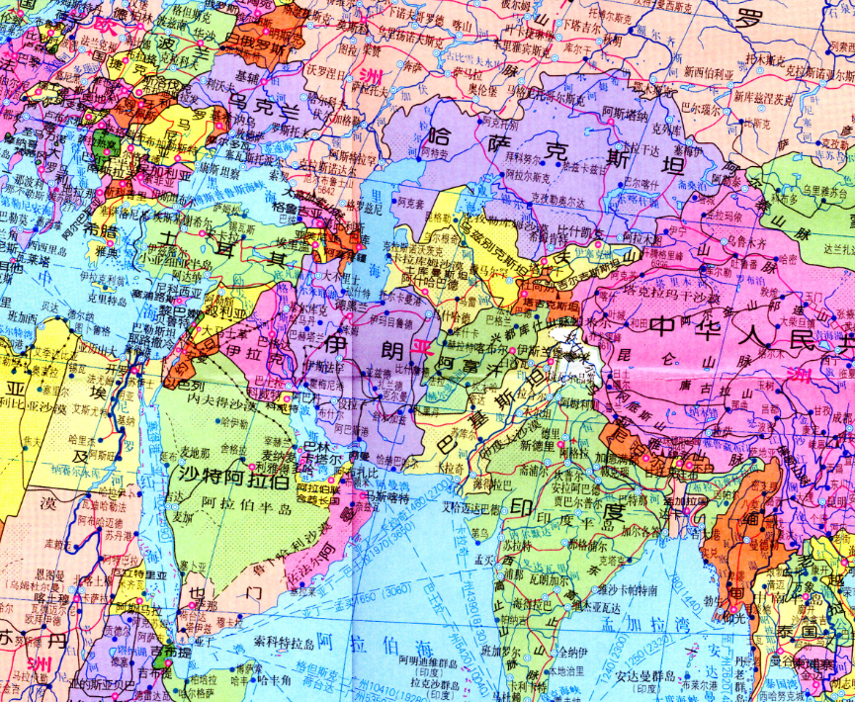
一、战争概述
（二）战争的原因
第一次世界大战的根本原因与直接原因？
萨拉热窝事件：1914年6月28日，奥匈帝国皇储裴迪南大公夫妇在萨拉热窝视察时被塞尔维亚青年枪杀。
一个月后，奥匈帝国在德国的支持下，以萨拉热窝事件为借口，向塞尔维亚宣战。

Slide 24
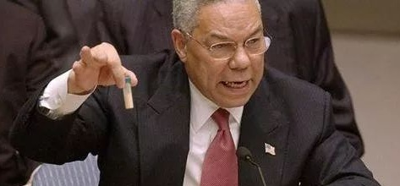
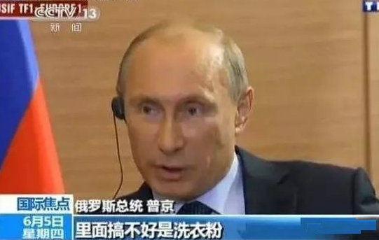
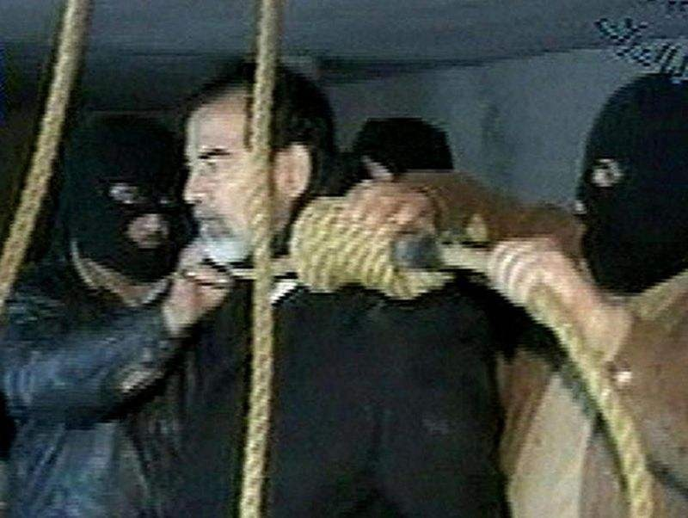
战争概述
（二）战争的原因（总结）
战争的根本原因具有稳定性，而战争的直接原因则不稳定，它有很多表现形式，可能是一个偶然事件，也可能是政治人物玩的政治手腕。

Slide 25

战争概述
（三）对待战争的态度与战争的性质
►►对待战争的态度
支持
反对

Slide 26
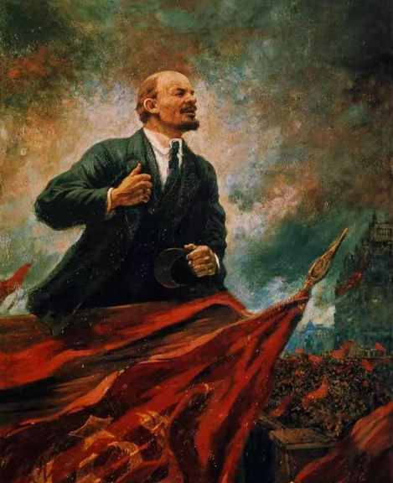
战争概述
（三）对待战争的态度与战争的性质
►►马克思主义者对待战争的态度：支持正义战争，反对非正义战争
“弄清战争的性质是马克思主义者决定自己对战争的态度的必要前提”
“对待战争的态度，不应无条件地拥护或反对，而应根据战争的性质及其历史环境、阶级关系等条件而定” ——列宁

Slide 27
战争概述
（三）对待战争的态度与战争的性质
►►马克思主义者对待战争的态度：支持正义战争，反对非正义战争
“历史上的战争，只有正义战争和非正义战争两种基本类型┈我们共产党人反对一切阻碍进步的非正义战争，但是不反对进步的正义的战争。对于后一类战争，我们共产党人不但不反对，而且积极地参加”
——毛泽东

Slide 28
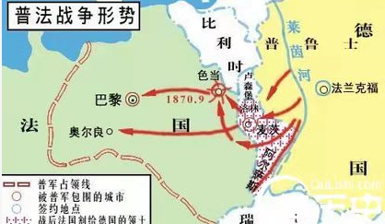
战争概述
（三）对待战争的态度与战争性质
►►如何区分正义战争-非正义战争？
►►从战争的政治目的考察战争的正义性
“这场战争是争夺霸权的战争，或维护某一王朝利益的战争，在工人看来只能是犯罪的胡作非为” ——马克思

Slide 29
战争概述
（三）对待战争的态度与战争的性质
►►战争的正义性现实存在的三种情况
会否变成双
方皆正义？？
①整个过程中一方正义，另一方非正义；
②整个过程中双方都是非正义的；
③整个过程中，双方的正义性发生了变化。

Slide 30

战争概述
（四）战争形态演变与新军事变革（革命）
战争形态及其演变
生产力发展
和科学技术进步
武器装备
战争形态是指以主战武器技术属性为主要标志的战争历史阶段性的表现形式和状态，它是武器装备、军队编成、作战思想和作战方式等构成的战争整体
作战方式
战争形态
作战思想
部队编成

Slide 31
战争概述
（四）战争形态演变与新军事变革（革命）
冷兵器战争 热兵器战争 机械化战争 信息化战争
游牧社会
战争形态及其演变
战争形态是指以主战武器技术属性为主要标志的战争历史阶段性的表现形式和状态，它是武器装备、军队编成、作战思想和作战方式等构成的战争整体
农业社会
工业社会
信息社会

Slide 32
战争概述
（四）战争形态演变与新军事变革（革命）
战争形态
战斗力生成模式
军事变革（革命），是指军事领域内发生的全局性、系统性的改变和革新。主要表现为军事技术、作战方式、军队结构、军事理论方面的变革。
冷兵器战争
体能主导
热兵器战争
化学能主导
机械化战争
平台主导
信息化战争
信息主导

Slide 33
人类历史上四次军事革命
内容 | 主要标志 | 主战兵器 | 军队 | 战争形态 | 理论成果
第一次 金属化军事革命 | 金属兵器取代 木石兵器 （原始社会末期） | 刀剑矛矢等 | 步、车、骑、水兵、弓箭兵等 | 冷兵器战争 | 《孙子》《高卢战记》《远征记》
第二次 火药化军事革命 | 火药兵器逐渐成为主战兵器 （14～19世纪初） | 火枪、火炮、步枪、地雷、手榴弹等 | 火枪兵、炮兵、工程兵、陆军、海军等 | 热兵器战争 | 《战争论》 《战争艺术概论》 无产阶级军事思想
第三次 机械化军事革命 | 机械化兵器成为主战兵器 （19世纪后期～20世纪前期） | 坦克、飞机、舰艇、无线电等 | 陆、海、空军 | 机械化战争 | 海权论、空权论、机械化战争论等
第四次 信息化军事革命 | 信息化兵器成为主战兵器（20世纪末--） | 卫星、C⁴ISR、精确制导武器新概念武器等 | 信息化军队 | 信息化战争 | 信息化 军事理论体系

Slide 34
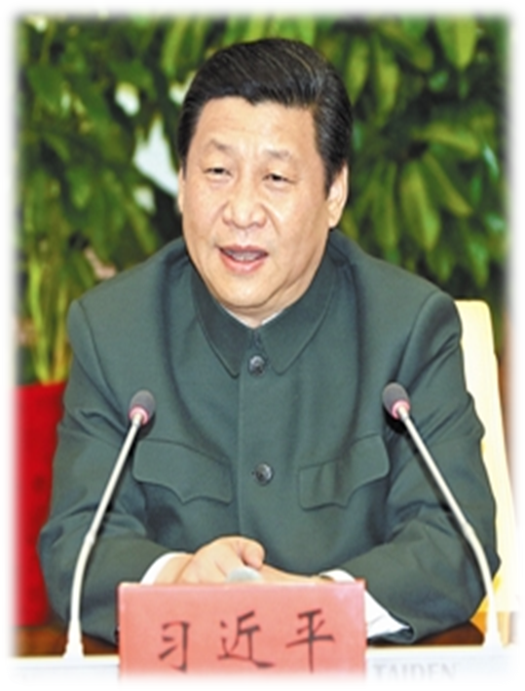
战争概述
（四）战争形态演变与新军事变革（革命）
军事变革
这场军事革命，本质是争夺战略主动权。百舸争流，奋楫者先；中流击水，奋勇者胜。近代以后，我国封建统治者夜郎自大、故步自封，错失发展机遇，结果国家积贫积弱、军事上逐渐落后，最终到了被动挨打的地步。
——习近平
“这场新军事革命是全方位的、深层次的，覆盖了战争和军队建设全部领域，直接影响着国家的军事实力和综合国力，关乎战略主动权。”

Slide 35
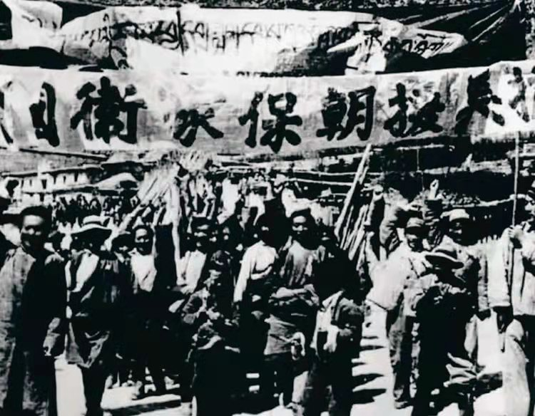
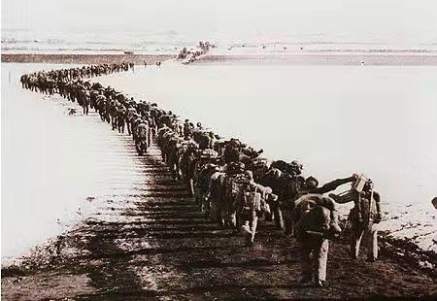
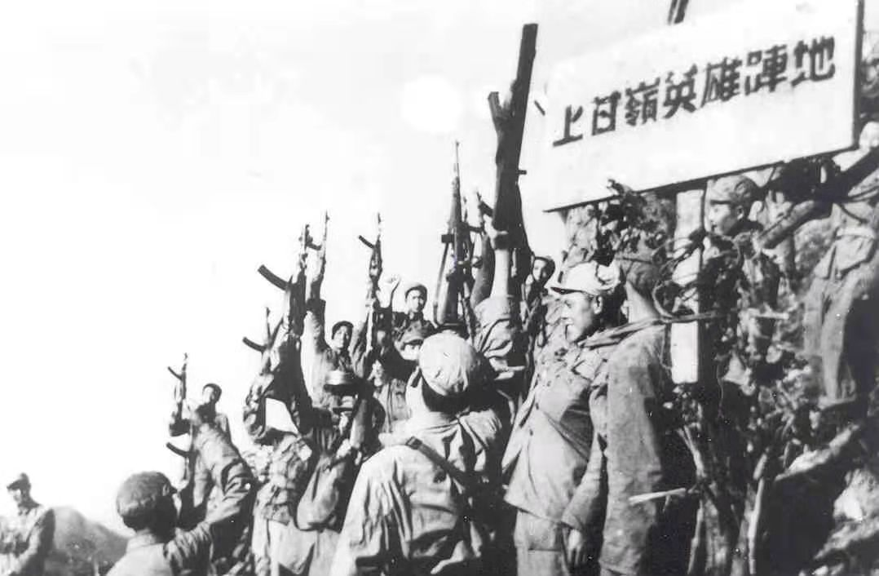
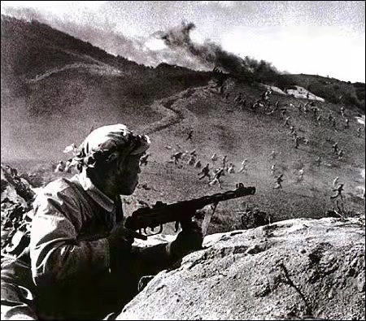

Slide 36
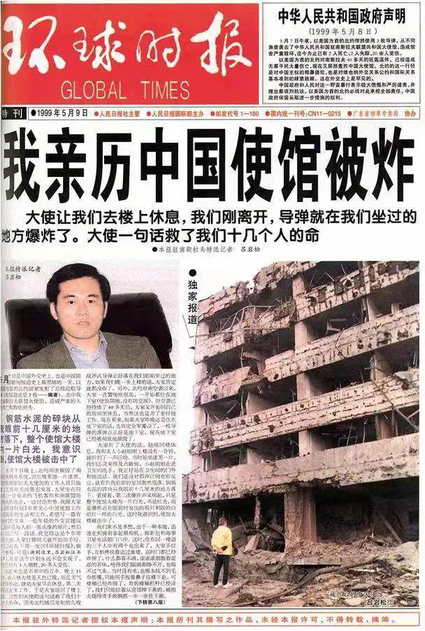
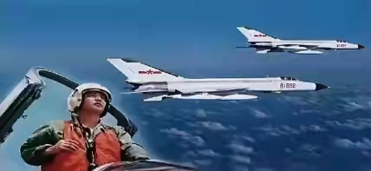
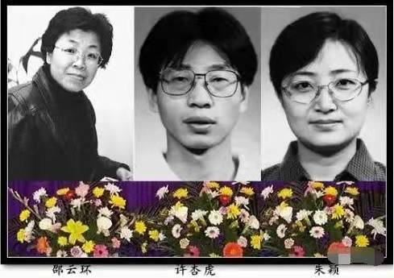
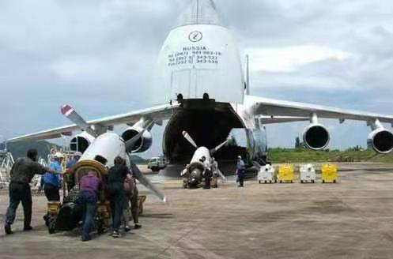

Slide 37
战争概述
（四）战争形态演变与新军事变革（革命）
（1）第一场战役——领导指挥体制改革：按照军委管总、战区主战、军种主建的总原则，构建起新的作战指挥体系和领导管理体系。
军令
作战指挥体系
战时谁指挥谁
关键：构建两个体系
领导管理体系
政令
平时谁领导谁

Slide 38
战争概述-战争形态演变与新军事变革（革命）
（四）战争形态演变与新军事革命
中央军委
弊端1
总参谋部
四总部权力过大
总政治部
总装备部
总后勤部
弊端2
联合作战指挥层级过多
沈阳军区
北京军区
兰州军区
济南军区
南京军区
成都军区
广州军区
弊端3
军区战建一体聚焦实战不足的弊端显现
部队

Slide 39
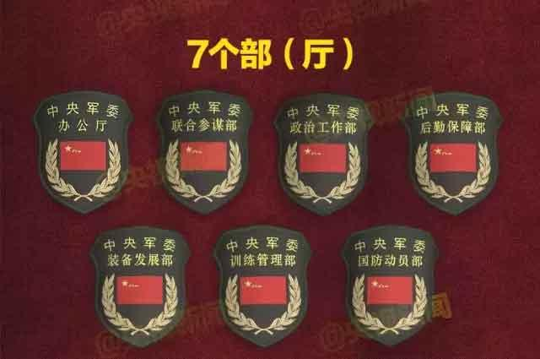
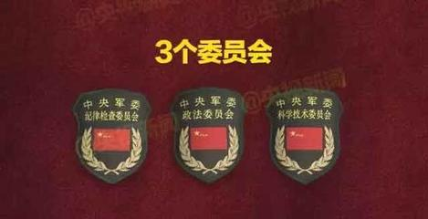
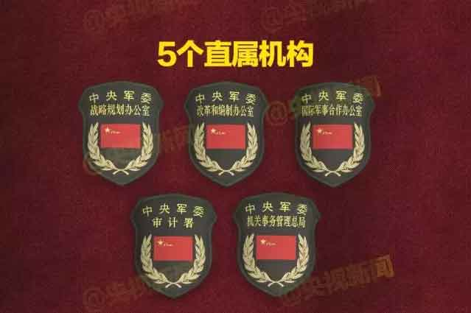
战争概述
（四）战争形态演变与新军事变革（革命）
措施1
裁撤四总部，组建新的军委机关，真正实现军委管总
新组建的军委机关

Slide 40
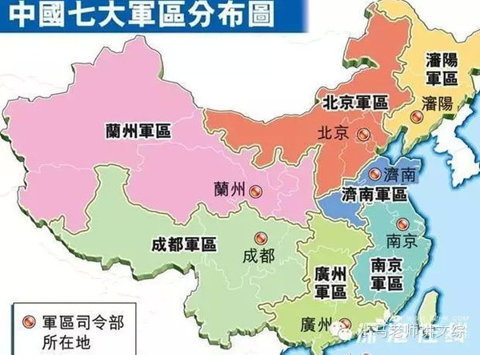
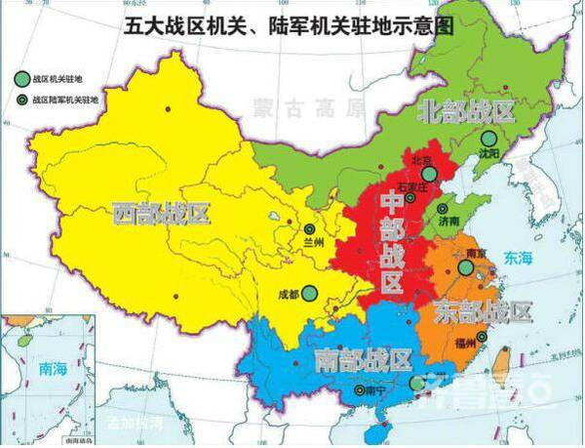
战争概述
（四）战争形态演变与新军事变革（革命）
措施2
7大军区改为5大战区，实现战区主战

Slide 41
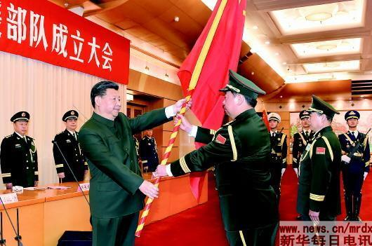
战争概述
（四）战争形态演变与新军事变革（革命）
措施3
成立新的军种指挥机构——实现军种主建
陆军是党最早建立和领导的武装力量,历史悠久,敢打善战,战功卓著,为党和人民建立了不朽功勋。陆军对维护国家主权、安全和发展利益具有不可替代的作用。

Slide 42
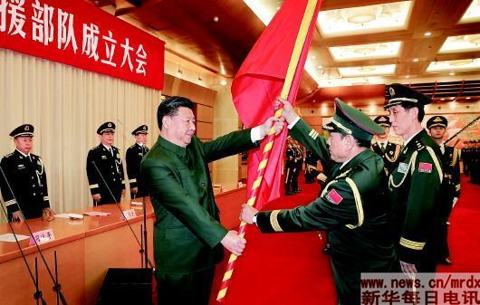
战争概述
（四）战争形态演变与新军事变革（革命）
措施3
成立新的军种指挥机构——实现军种主建
火箭军是我国战略威慑的核心力量,是我国大国地位的战略支撑,是维护国家安全的重要基石。

Slide 43
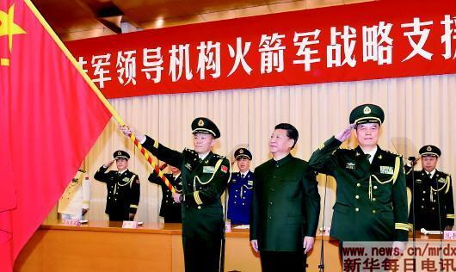
战争概述
（四）战争形态演变与新军事变革（革命）
措施3
成立新的军种指挥机构——实现军种主建
战略支援部队是维护国家安全的新型作战力量,是我军新质作战能力的重要增长点。

Slide 44
战争概述
（四）战争形态演变与新军事革命
（2）第二场战役——力量结构和部队编成改革：打造精锐作战力量，优化规模结构和部队编成，推动我军由数量规模型向质量效能型转变
调整军种规模结构
调整兵种规模结构
陆军大幅缩减，空军规模保持不变，适度增加海军、火箭军和战支部队规模
（1）大幅缩减老旧部队规模，加强新型作战力量建设；
（2）调整机关-基层部队、军官-战士、现役-非现役、作战部队-非直接作战部队比例

Slide 45
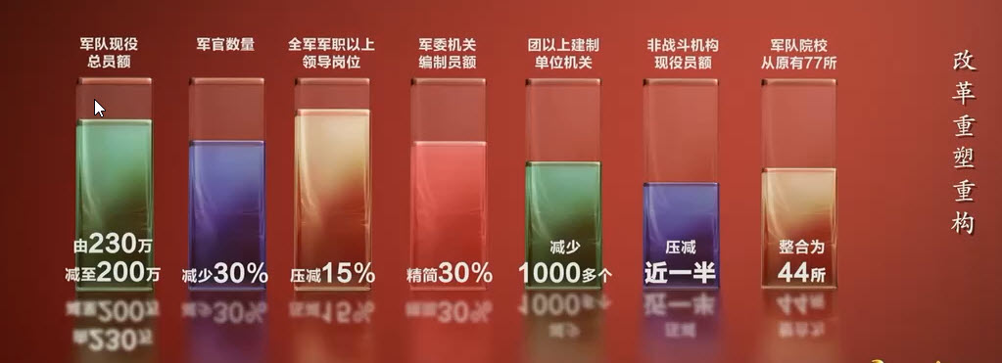
战争概述
（四）战争形态演变与新军事革命
（2）第二场战役——力量结构和部队编成改革：打造精锐作战力量，优化规模结构和部队编成，推动我军由数量规模型向质量效能型转变
调整军种规模结构
调整兵种规模结构
陆军大幅缩减，空军规模保持不变，适度增加海军、火箭军和战支部队规模
（1）大幅缩减老旧部队规模，加强新型作战力量建设；
（2）调整机关-基层部队、军官-战士、现役-非现役、作战部队-非直接作战部队比例

Slide 46
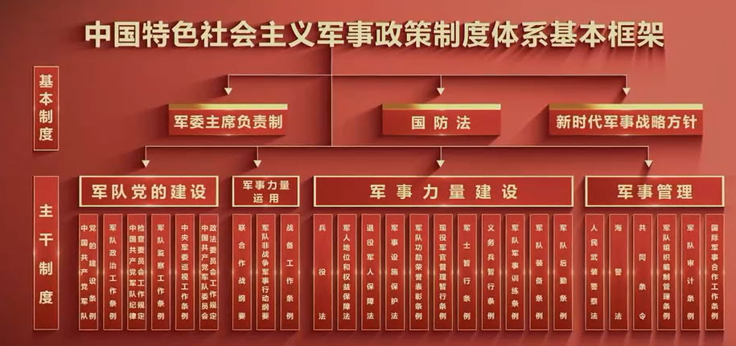
战争概述
（四）战争形态演变与新军事革命
（2）第三场战役——军事政策制度法规体系改革：打造中国特色军事政策法规体系的基本框架

Slide 47
不定项选择题：对习近平改革强军内容表述正确的是（ ）
A.将11个军区调整为5个战区
B.首先进行了规模结构的调整，尔后进行了指挥体制的改革
C. 陆军大幅缩减，空军规模基本保持不变，海军、火箭军和战略支援部队的规模适度增加
D.大力加强新型作战力量建设

Slide 48
不定项选择题：习近平强军思想的主要内容包括（ ）
A．政治建军
B．改革强军
C．依法治军
D．科技兴军
E. 人才强军

Slide 49

感谢聆听

